Slide 1
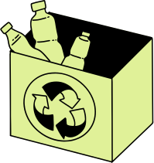
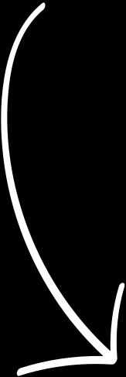
Atık Türü Tanıma Sistemi
Makine Görmesi Dönem Projesi
  Merve AYDIN (030723095)
  Elif Beraa ÇIĞRIKÇI (030721059)

Slide 2
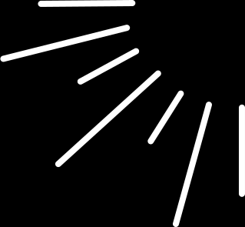
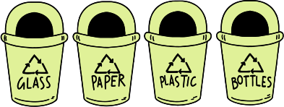
Problem
  Problem: Artan atık miktarı ve geri dönüşüm süreçlerinde insan kaynaklı ayrıştırma hataları.
  Amaç: Görüntü işleme ve derin öğrenme teknikleri ile atıkların otomatik, hızlı ve doğru sınıflandırılmasını sağlamak.
  Hedef: Geri dönüşüm verimliliğini artırmak ve mobil tabanlı erişilebilir bir çözüm sunmak.

Slide 3

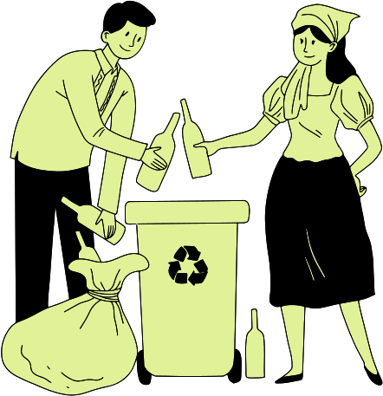
Materyal ve Veri Seti
  Veri Kaynağı: Kampüs ortamında çekilen özgün görüntüler.
  Platform: Etiketleme ve veri yönetimi için Roboflow.
  Sınıflar (5 Adet):
    Cam, Metal, Plastik, Kâğıt, Pil.
  Veri Dağılımı: %80 Eğitim, %10 Doğrulama, %10 Test.
  Cam:311 Kağıt:326 Metal:405 Pil:391 Plastik:368

Slide 4
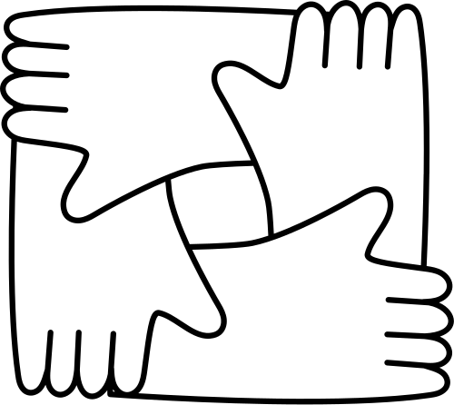
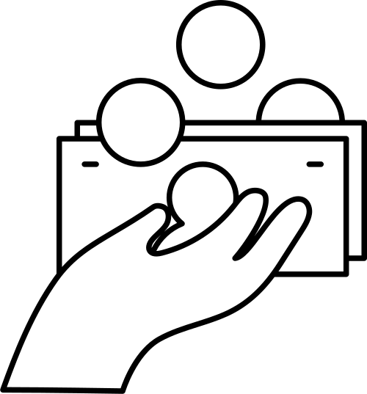

Yöntem ve Mimari (YOLOv8)
Neden YOLO?
  Tek aşamalı algılama (Hız).
  Gerçek zamanlı çalışma yeteneği.
  Mobil cihazlar için optimize edilebilirlik.
Eğitim Ortamı: Google Colab (T4 GPU).

Slide 5
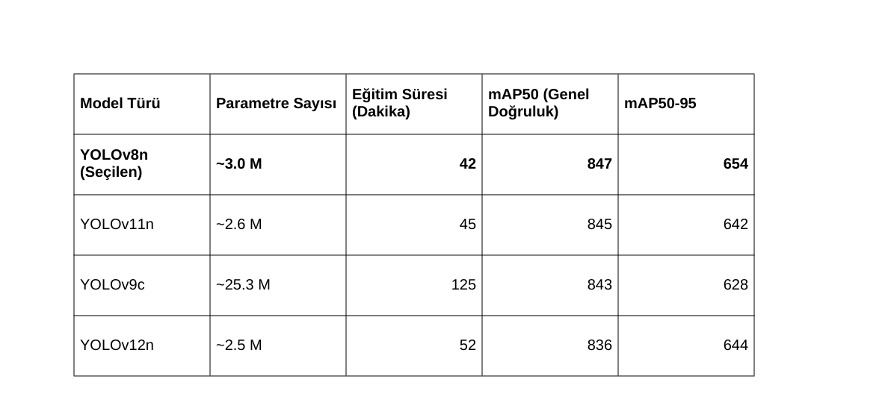
Model Karşılaştırması ve Seçimi
Denenen Modeller: YOLOv8n, YOLOv9c, YOLOv11n, YOLOv12n.
  YOLOv8n: %84.7 mAP (En Yüksek) - 42 dakika (En Hızlı Eğitim).
  Diğerleri: Benzer doğruluk oranları ancak daha düşük hız veya verimlilik.
  Sonuç: En kararlı ve hızlı sonuç verdiği için YOLOv8n seçildi.

Slide 6
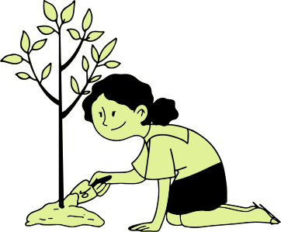
Deneysel Sonuçlar
  Eğitim Süresi: 50 Epoch (Yaklaşık 45 dakika).
  Genel Başarı (mAP50): %84.7.
  Precision: %83.3.
  Recall: %78.4.

Slide 7
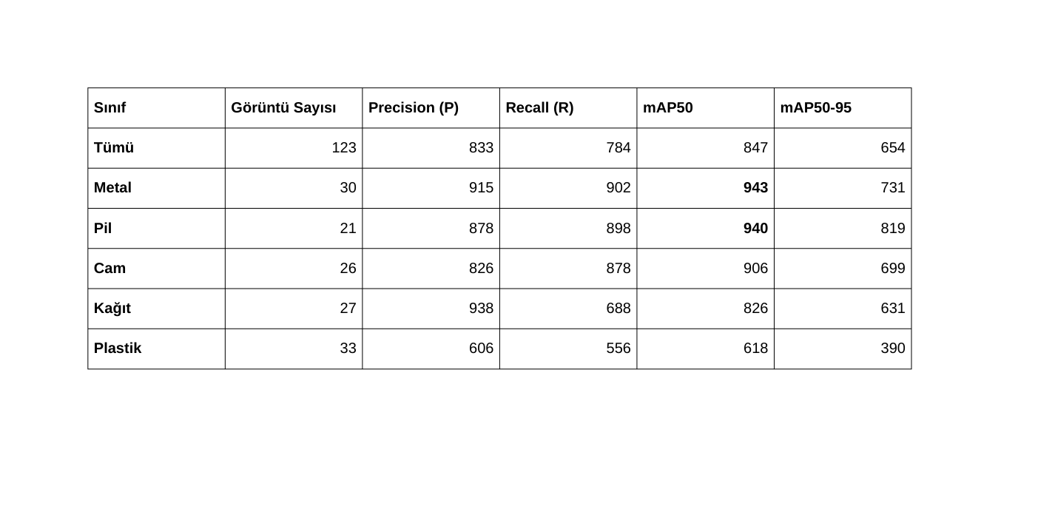
Sınıf Bazlı Analiz
  En Başarılı Sınıflar:
    Metal (%94.3) ve Pil (%94.0).
    Neden? Belirgin şekil ve yüzey özellikleri.
  Geliştirilmesi Gereken Sınıf:
    Plastik (%61.8).
    Neden? Şeffaflık, şekil bozukluğu ve arka planla karışması.

Slide 8
Mobil Uygulama Entegrasyonu
  Format Dönüşümü: PyTorch (.pt) -> TensorFlow Lite (.tflite).
  Optimizasyon: Mobil cihaz kaynaklarını yormayacak "Float32" formatı.
  Uygulama: Android ortamında canlı test.

Slide 9
Canlı Demo

Slide 10

Teşekkürler

